Slide 1
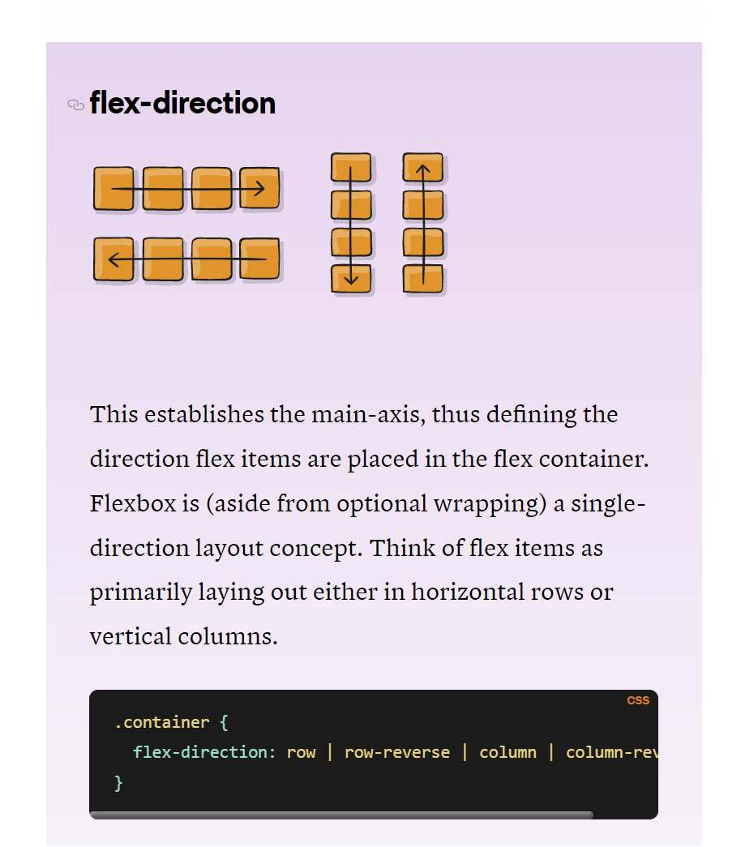
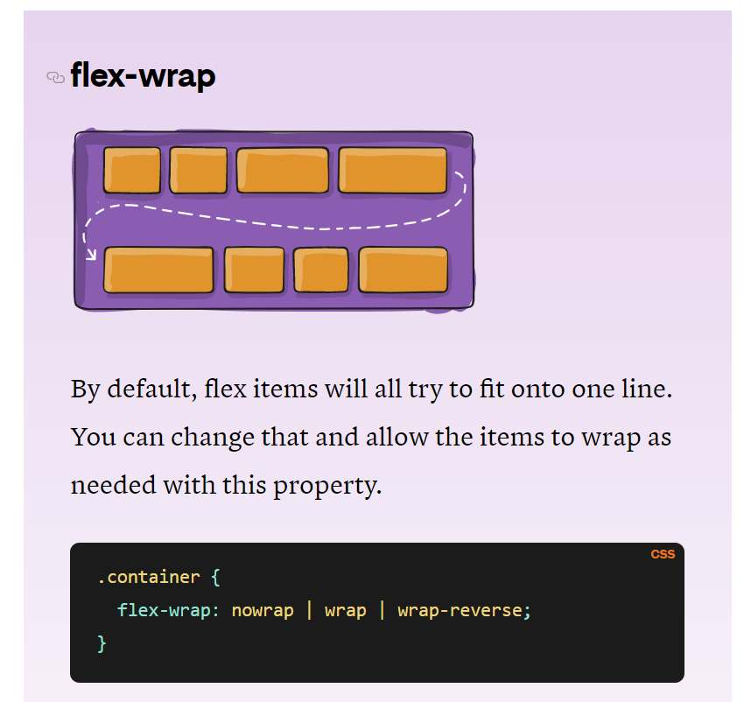
Flex Box
Mise en page avec Flex Box
Tous les types d’alignement sont possibles avec Flex Box
css-tricks.com
Par R. PIERRE & JF VINCENT

Slide 2
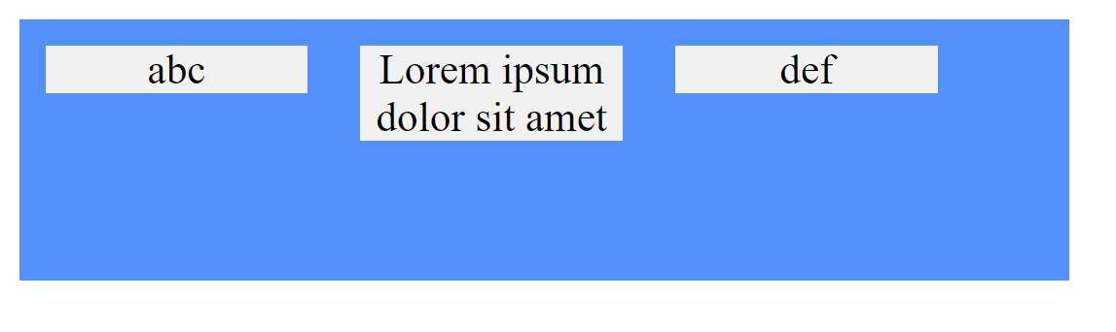
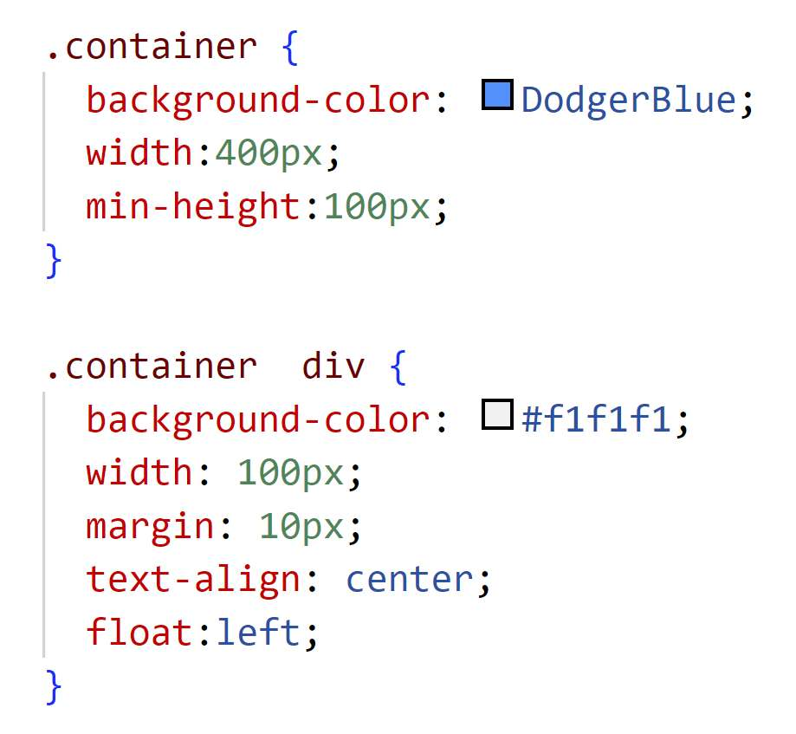
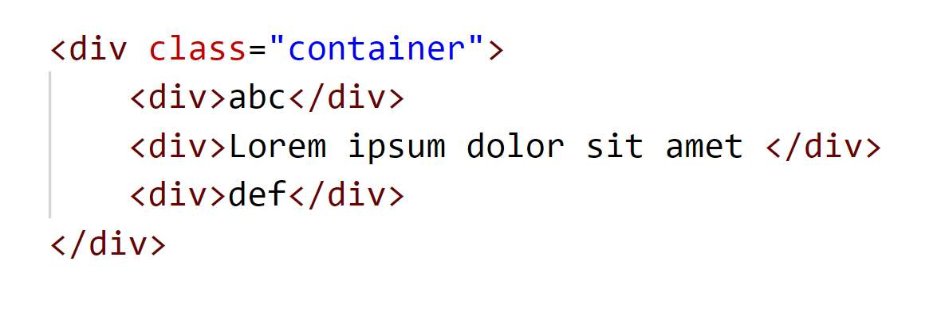
Pourquoi utiliser Flex Box ?
Voici un premier exemple pour bien comprendre le principe d’élasticité
Démonstration sans Flex Box

Slide 3
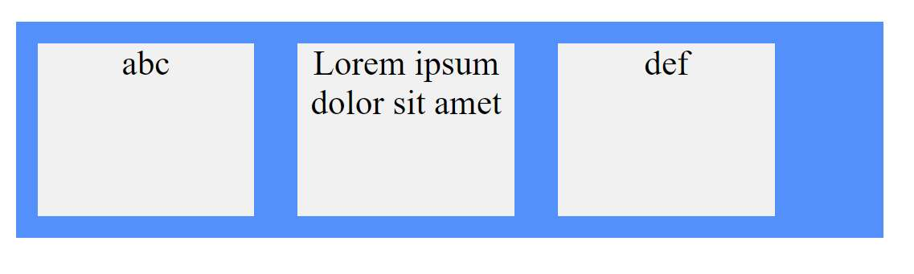
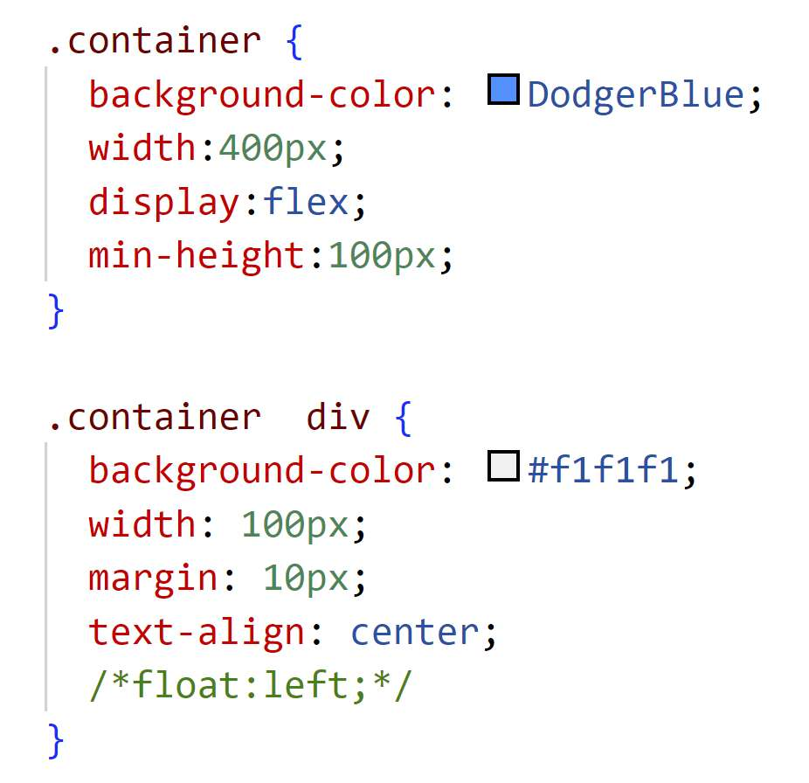
Pourquoi utiliser Flex Box ?
Voici un premier exemple pour bien comprendre le principe d’élasticité
Démonstration sans Flex Box

